Slide 1
Detectarea Problemelor Dentare
Team members
Hotca Diana, 234/1, email: dianahotca10@gmail.com
Ifrim Gianina, 234/1, email: gcifrim1@gmail.com
Ionita Catalin, 234/1, email: catalin.ionita004@gmail.com

Slide 2
Cum poate contribui Inteligenta Artificiala in segmentul medical?
Utilizarea inteligenței artificiale este în plină dezvoltare în sectorul tehnologic și a devenit un subiect foarte apreciat în multe colțuri ale lumii noastre digitale. Astfel, un nou tip de "medic" a intrat în sala de examen, dar fără a avea momentan vreun nume. Inteligența artificială și-a creat deja propriul drum prin spitalele din întreaga lume.
Futuristul medical, Bertalan Meskó, a numit Inteligența Artificială “Stetoscopul secolului XXI”, iar evaluarea făcută de aceasta se pare că este chiar mai exactă decât se aștepta.

Slide 3
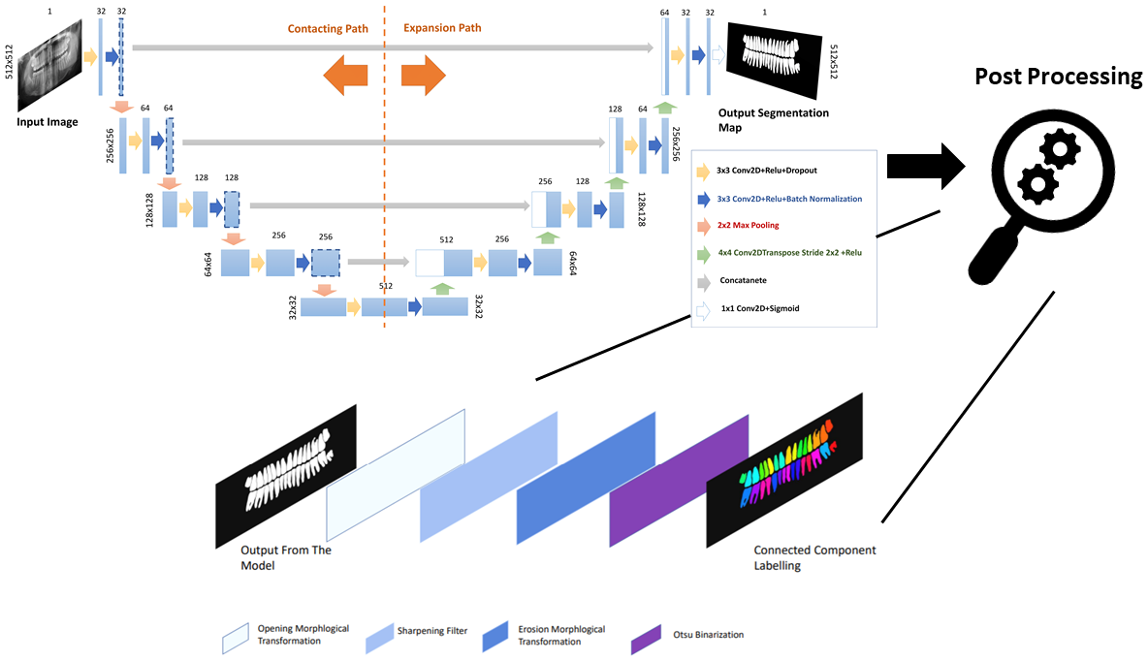
Cum poate contribui Inteligenta Artificiala in detectarea problemelor dentare?
Interpretarea radiografiilor si planificarea corecta a tratamentului sunt unele dintre cele mai importante abilitati pe care trebuie sa le stapaneasca un medic stomatolog. Si totusi, ele raman unele dintre cele mai dificile de dezvoltat, mai ales ca multe dintre imagini nu sunt clar vizibile cu ochiul liber. De aceea, AI poate fi de folos in detectarea problemelor dentare.
Ce isi propune aplicatia noastra sa faca
Construirea unui model care poate identifica index-ul dintelui - clasificare
Construirea unui model care poate detecta restaurarile, tratamentele endodontice si implanturile dintr-o radiografie dentara – detectie

Slide 4
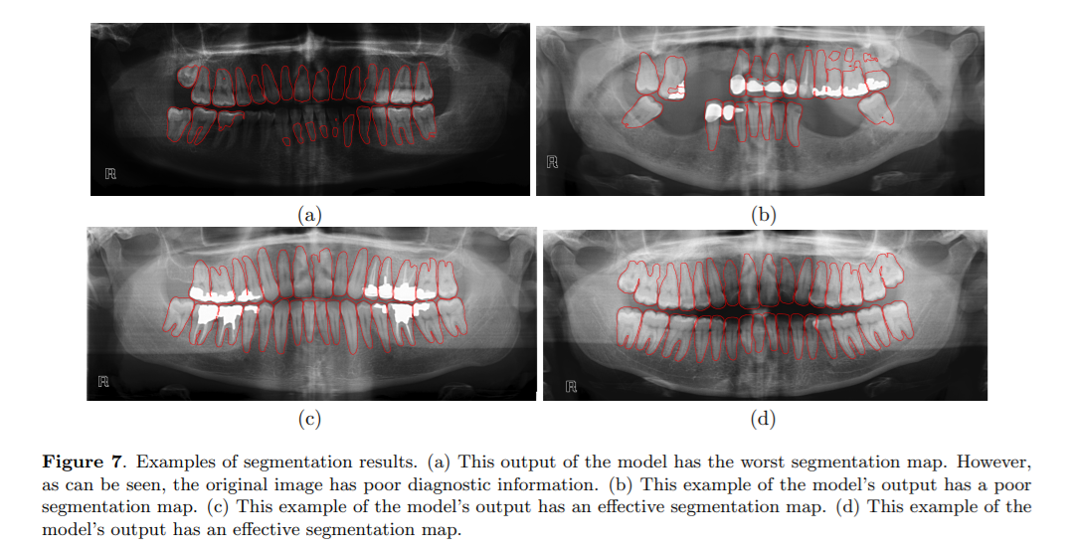
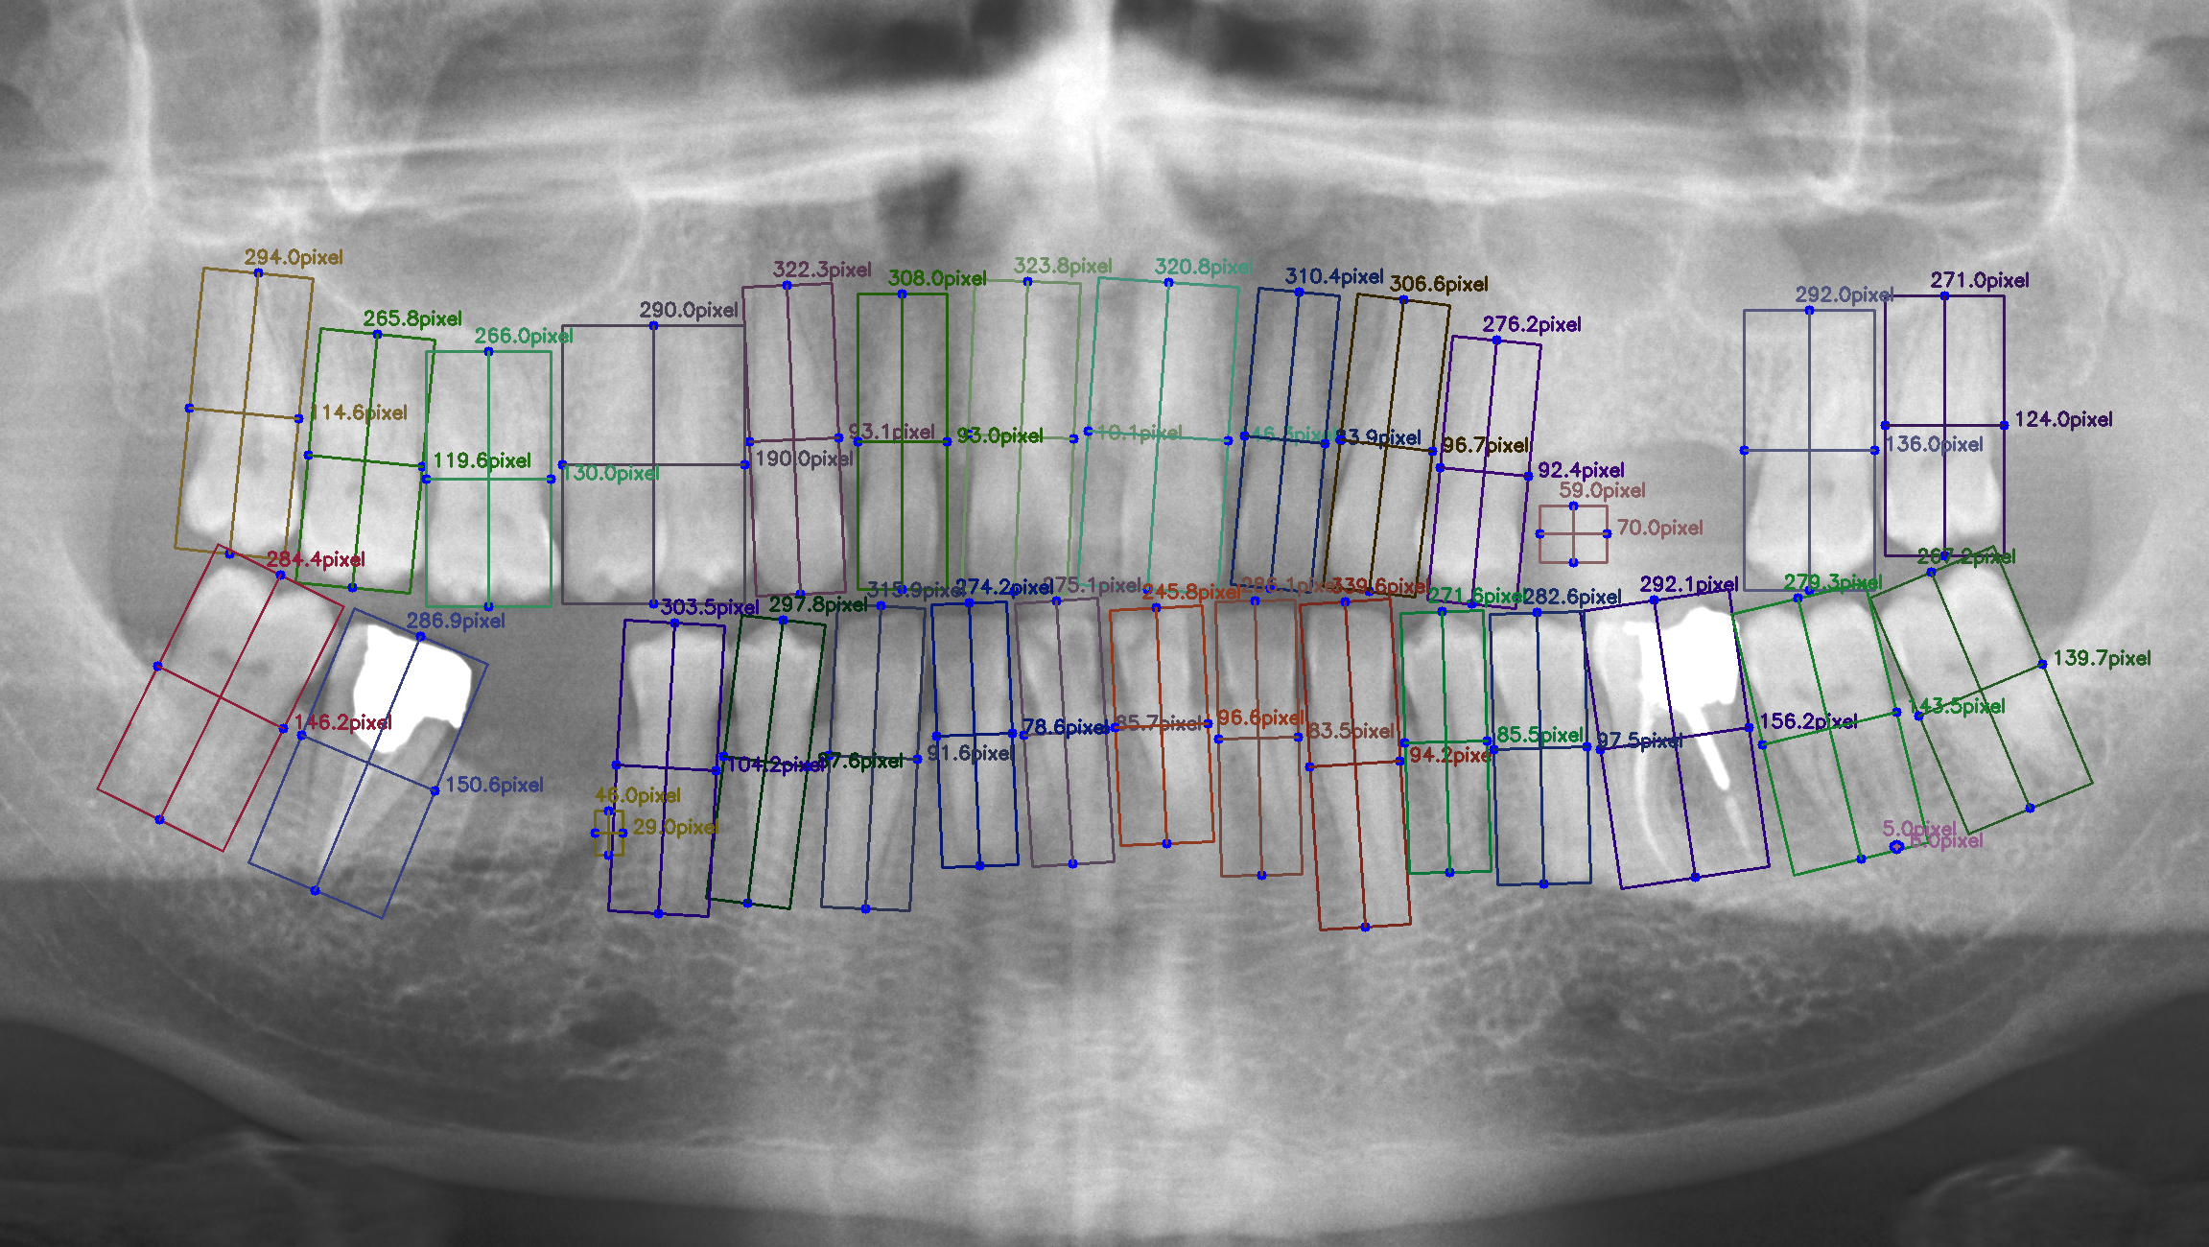
Cum functioneaza aplicatia
Aplicatia noastra detecteaza problemele dentare reprezentate de zone pronuntate in radiografii dentare cu ajutorul Retelelor Neuronale Convolutionale.
Date de intrare : radiografii dentare in care diverse probleme sunt reprezentate sub forma unor carii si canale radiculare.
Date de iesire : evidentierea zonelor cu posibile probleme dentare

Slide 5
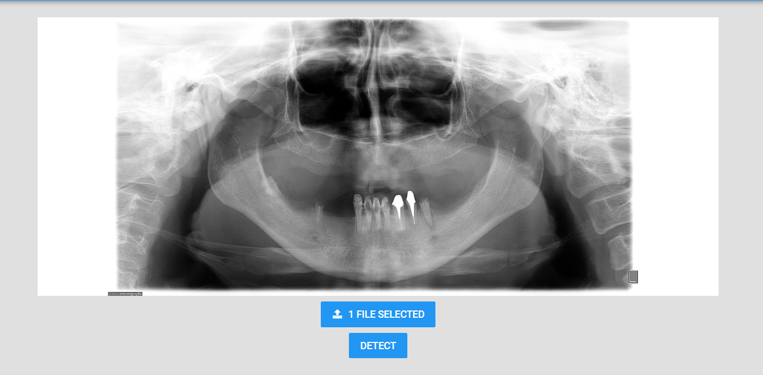

Functionalitatile aplicatiei
Incarcarea radiografiei
Detectia
Apasand butonul “Upload Image”, utilizatorul poate selecta o radiografie dentara din computer, care va fi analizata ulterior.
Apasand butonul “Detect”, aplicatia va incepe sa analizeze imaginea si va detecta posibilele probleme dentare.

Slide 6
Implementare
Pentru implementarea aplicatiei am folosit Python, impreuna cu un notebook .ipynb pentru backend. Pentru frontend am folosit Anvil, un drag-and-drop web app builder gratuity, bazat pe Python.
Metodologie:
Detectarea dintilor din radiografiile dentare
Detectarea problemelor dentare
Pasul 1: Pregatirea datelor
- am folosit un set de date care contine 116 imagini cu radiografii dentare si 116 imagini cu aceleasi radiografii peste care s-a facut segmentarea dintilor.
- am impartit datele in: - 80% date de antrenament
- 20% date de test
-am aplicat filtre pe imaginile din datele de antrenament pentru a obtine imagini mai clare, deci o detectie mai precisa
Pasul 2: Invatarea
-am antrenat algoritmul folosind o metoda de deep learning cu U-Net Model si binary image analysis pentru a detecta problemele dentare

Slide 7
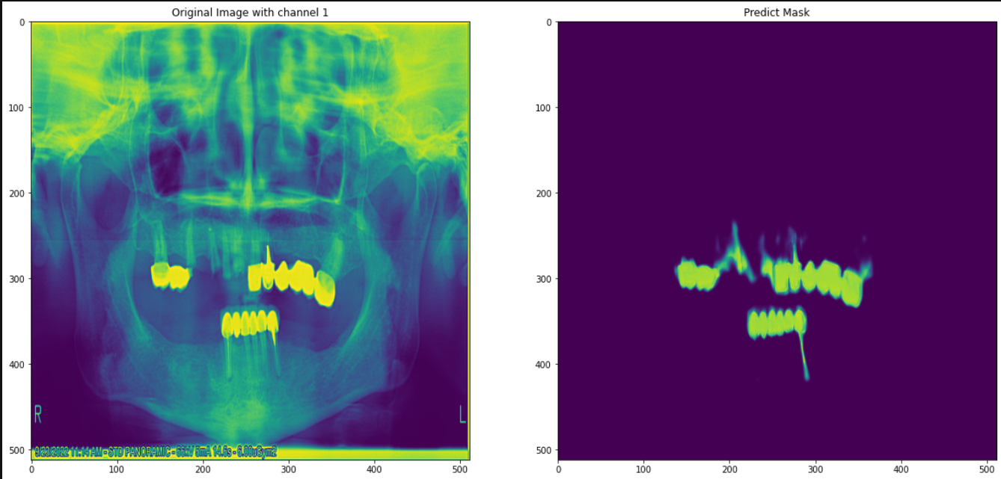
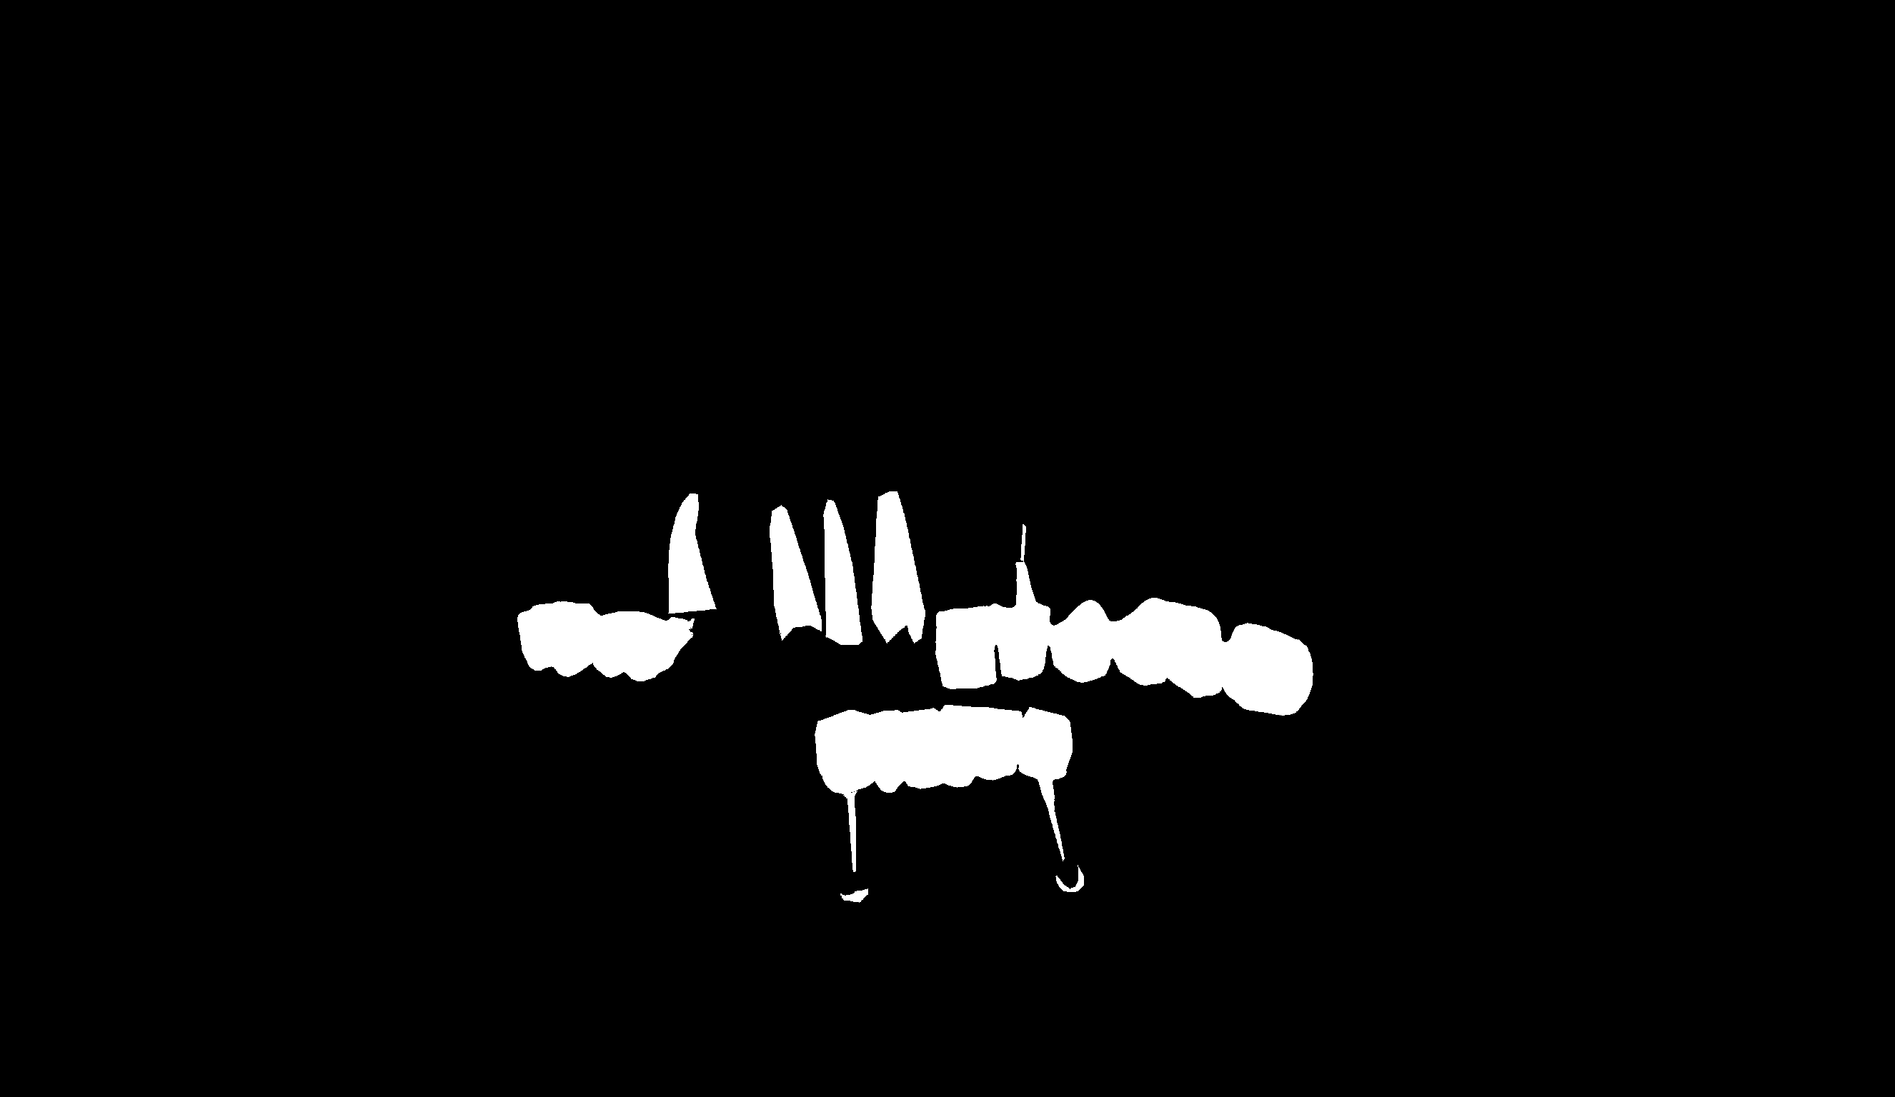
Pasul 3: Predictia
Pasul 4: Analiza CCA pentru detectarea problemelor dentare

Slide 8
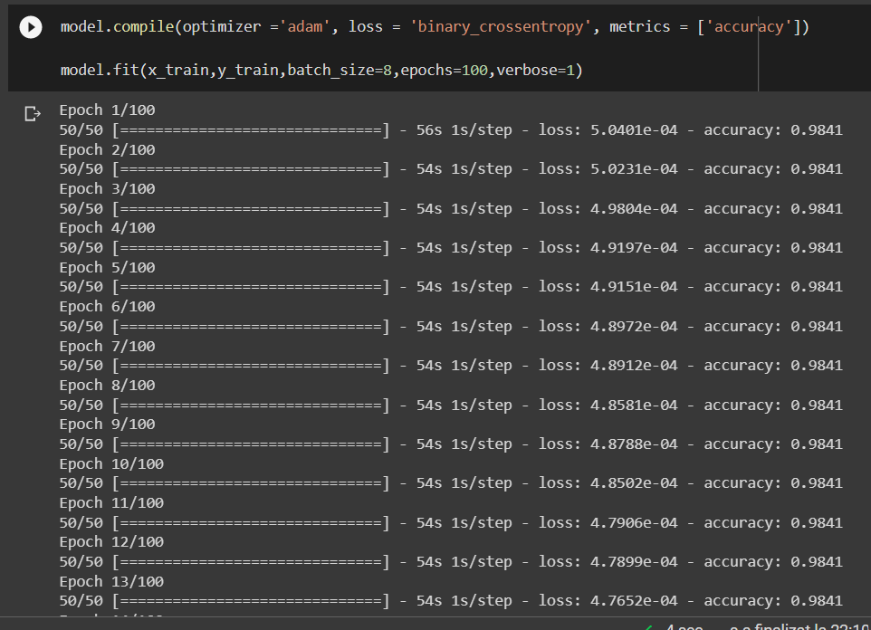
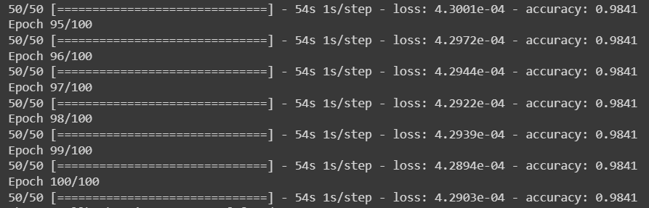
Rezultate
Dupa cum se poate observa, loss-ul continua sa descreasca, iar acuratetea creste la inceput, dupa care ramane la o valoare constanta.
…

Slide 9
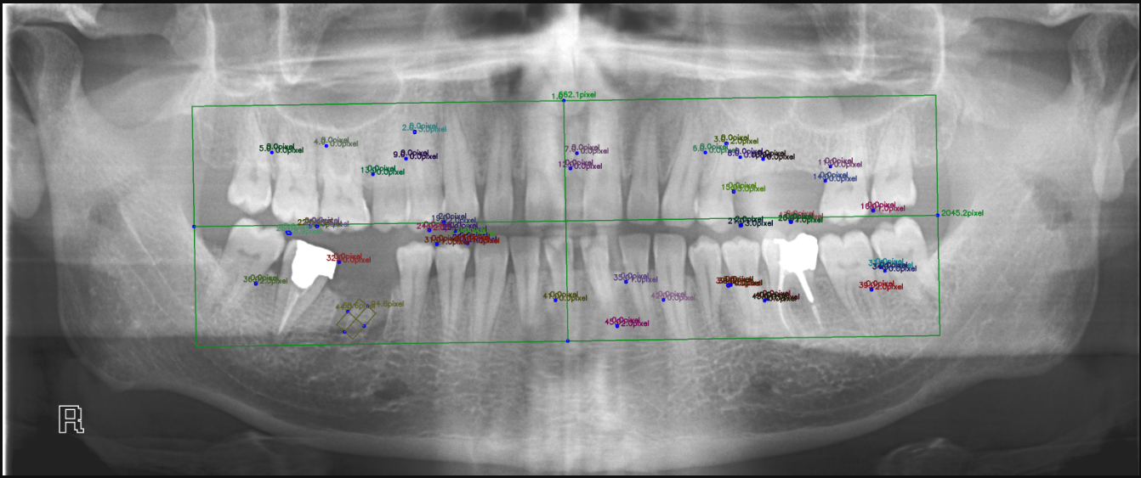
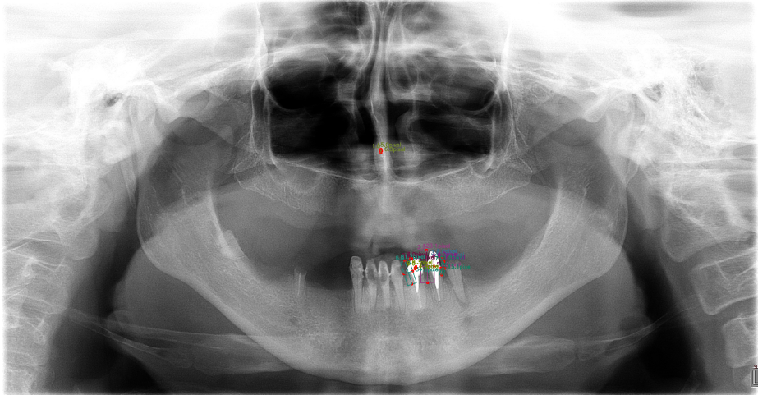
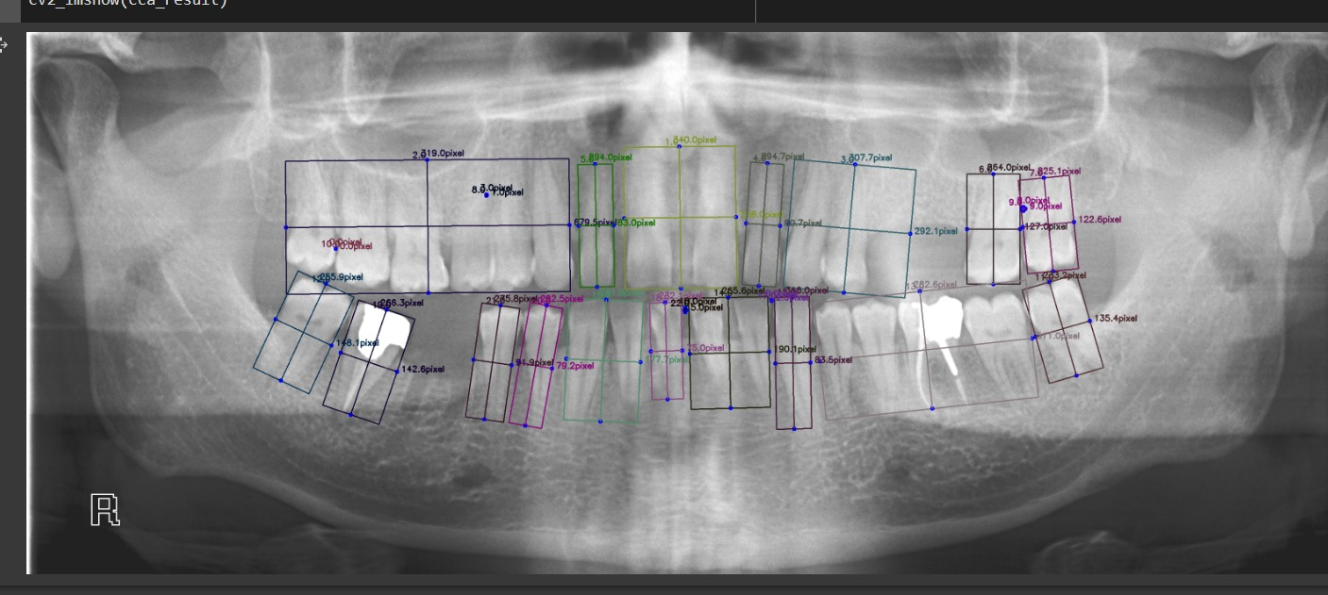
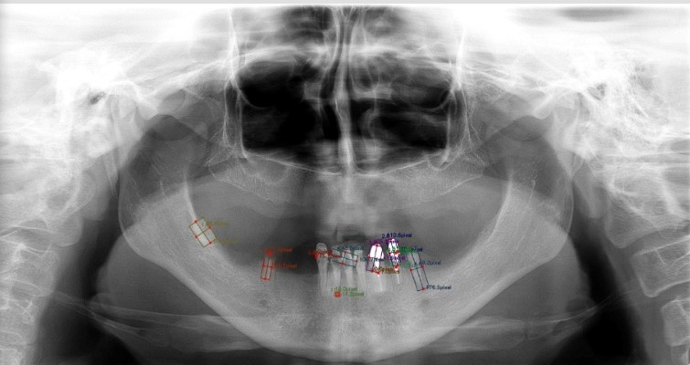
La pasul de detectare a problemelor dentare am obtinut urmatoarele rezultate:
Pentru batch-size=8 si numarul de epoci=10
Pentru batch-size=8 si numarul de epoci=100
La pasul de detectare a dintilor am obtinut urmatoarele
rezultate:
Pentru batch-size=8 si numarul de epoci=10
Pentru batch-size=8 si numarul de epoci=50
Dupa cum se vede din imagini, odata cu cresterea numarului de epoci, creste si performanta algoritmului.

Slide 10
Va multumim!

